Slide 1


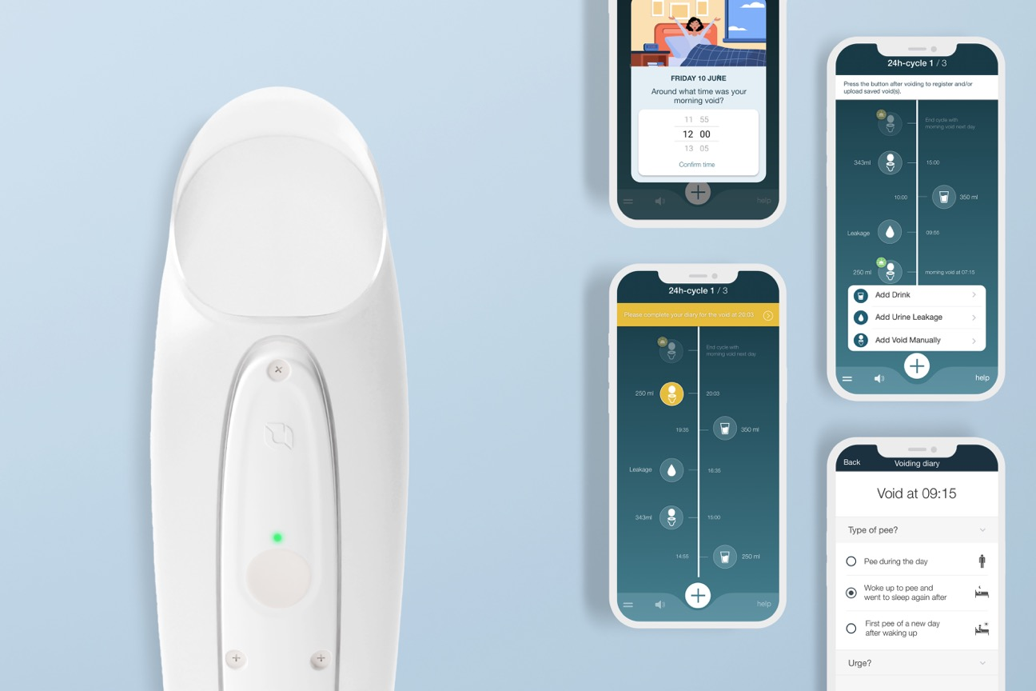
DIARY POD - GEAUTOMATISEERD PLASDAGBOEK
STAP VOOR STAP
NL
Minze NV 2018 - all rights reserved - confidential

Slide 2
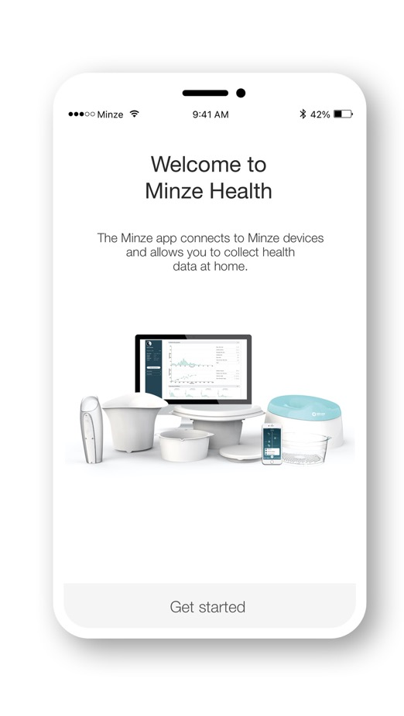
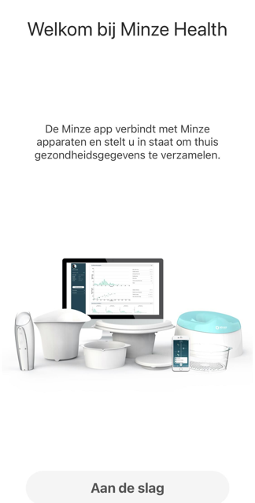


Plasdagboek met de Diary Pod
1. Minze Flow app
- download de app
- volg de stappen in app
- personaliseer je dagboek en volg de training
2. Start wanneer je opstaat en registreer je eerst ochtendplas
- plas in de Diary Pod
- druk op de knop na het plassen voor registratie
3. Beantwoord de vragenlijsten in de app
4. Voeg andere plas-
dagboek events toe
5. Houd je dagboek bij tijdens de dag en nacht
6. Eindig een eerst cyclus met je ochtendplas de volgende dag
Volg de stappen zoals aangegeven in de app
Download de
Minze Flow App
Start de app

Slide 3
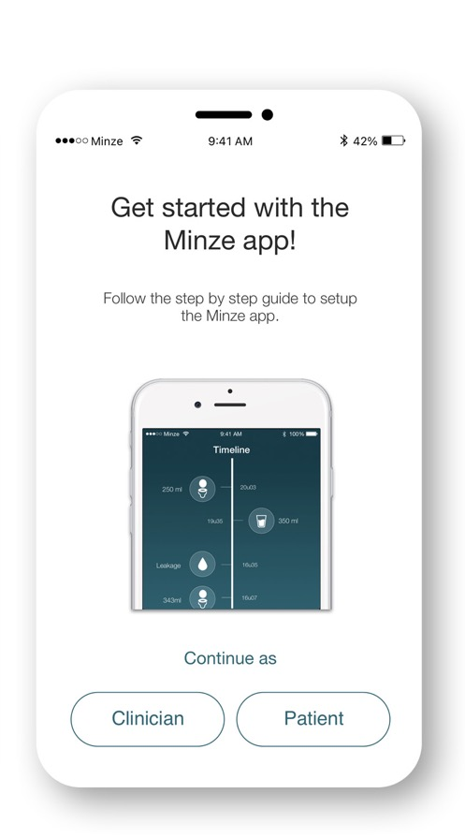
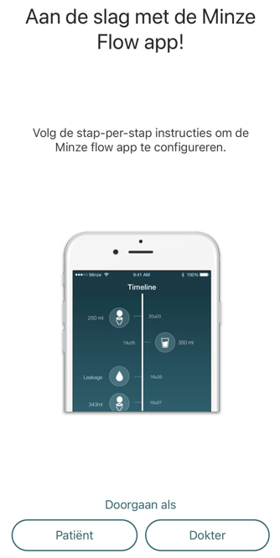
Plasdagboek met de Diary Pod
1. Minze Flow app
- download de app
- volg de stappen in app
- personaliseer je dagboek en volg de training
2. Start wanneer je opstaat en registreer je eerst ochtendplas
- plas in de Diary Pod
- druk op de knop na het plassen voor registratie
3. Beantwoord de vragenlijsten in de app
4. Voeg andere plas-
dagboek events toe
5. Houd je dagboek bij tijdens de dag en nacht
6. Eindig een eerst cyclus met je ochtendplas de volgende dag
Ga verder als patient

Slide 4
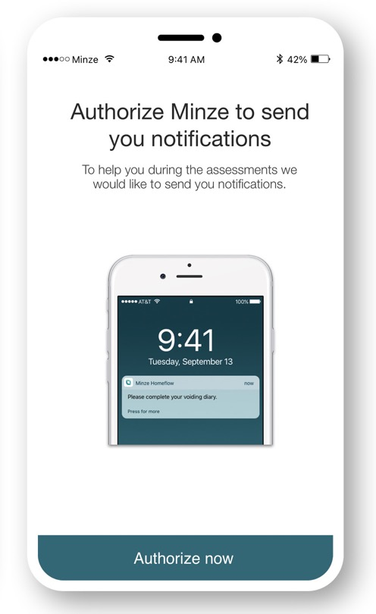
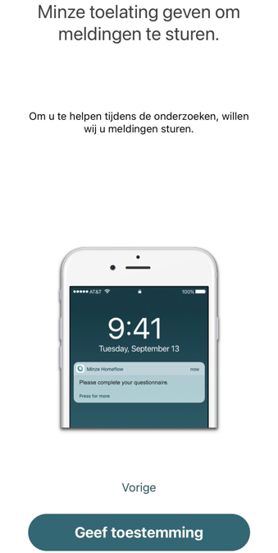
Plasdagboek met de Diary Pod
1. Minze Flow app
- download de app
- volg de stappen in app
- personaliseer je dagboek en volg de training
2. Start wanneer je opstaat en registreer je eerst ochtendplas
- plas in de Diary Pod
- druk op de knop na het plassen voor registratie
3. Beantwoord de vragenlijsten in de app
4. Voeg andere plas-
dagboek events toe
5. Houd je dagboek bij tijdens de dag en nacht
6. Eindig een eerst cyclus met je ochtendplas de volgende dag
Geef toestemming om notificaties te ontvangen om je te ondersteunen tijdens het proces.

Slide 5
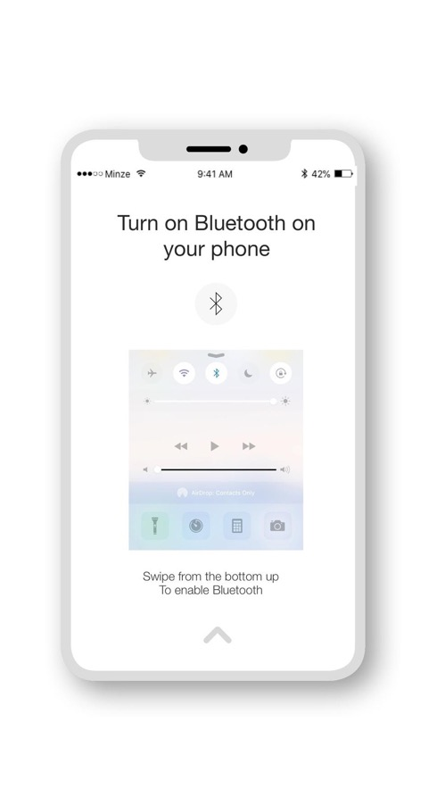
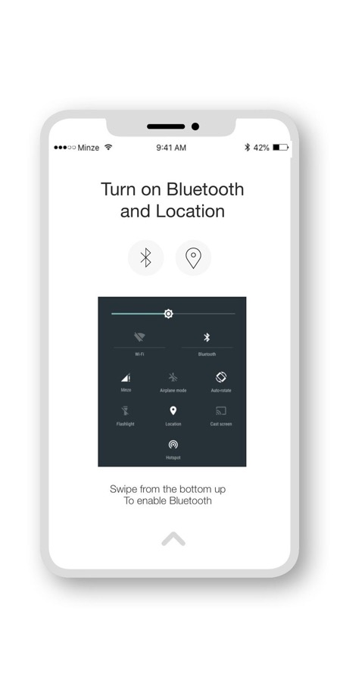


Plasdagboek met de Diary Pod
1. Minze Flow app
- download de app
- volg de stappen in app
- personaliseer je dagboek en volg de training
2. Start wanneer je opstaat en registreer je eerst ochtendplas
- plas in de Diary Pod
- druk op de knop na het plassen voor registratie
3. Beantwoord de vragenlijsten in de app
4. Voeg andere plas-
dagboek events toe
5. Houd je dagboek bij tijdens de dag en nacht
6. Eindig een eerst cyclus met je ochtendplas de volgende dag
Activeer Bluetooth op je Apple toestel
Activeer Bluetooth en locatie op je Android toestel
Activeer Bluetooth op je Apple toestel om te connecteren met de Diary Pod.
Activeer Bluetooth en je Locatie op je Android toestel om te connecteren met de Diary Pod.

Slide 6
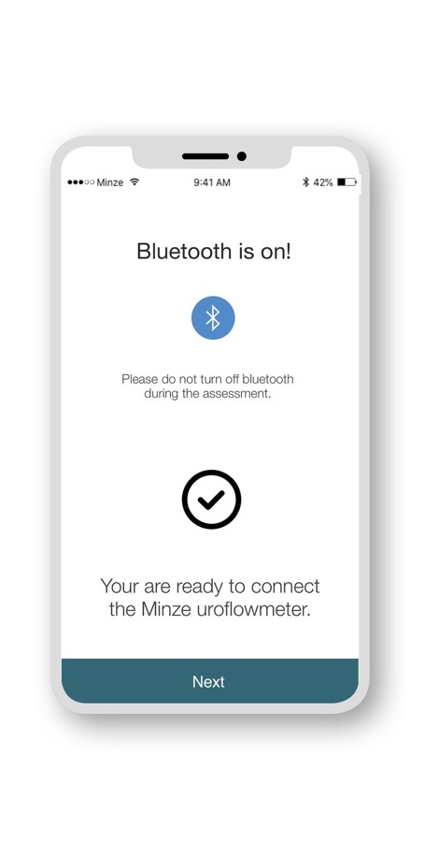
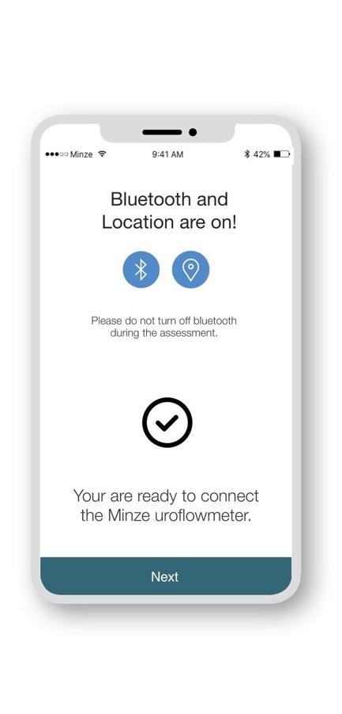
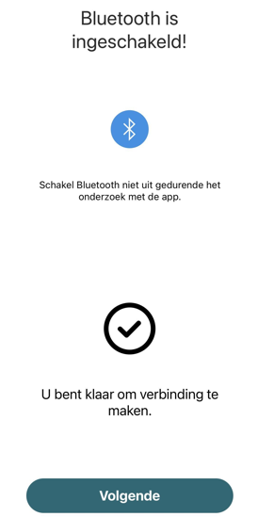

Plasdagboek met de Diary Pod
1. Minze Flow app
- download de app
- volg de stappen in app
- personaliseer je dagboek en volg de training
2. Start wanneer je opstaat en registreer je eerst ochtendplas
- plas in de Diary Pod
- druk op de knop na het plassen voor registratie
3. Beantwoord de vragenlijsten in de app
4. Voeg andere plas-
dagboek events toe
5. Houd je dagboek bij tijdens de dag en nacht
6. Eindig een eerst cyclus met je ochtendplas de volgende dag
Wanneer Bluetooth is ingeschakeld, kan je verder gaan naar de volgende stap.
Wanneer Bluetooth en Locatie zijn ingeschakeld, kan je verder gaan naar de volgende stap.

Slide 7
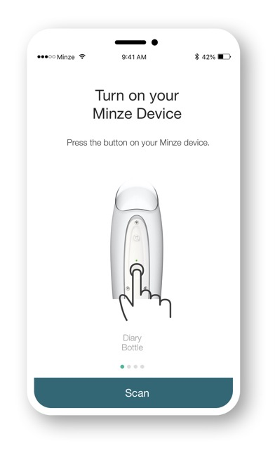
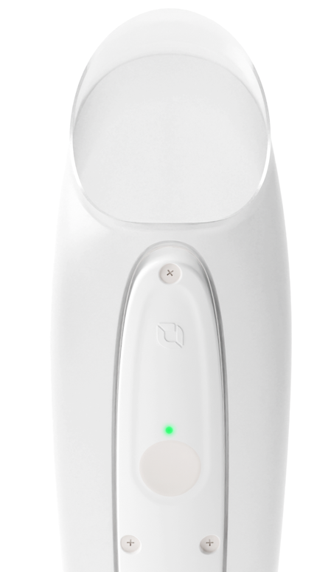
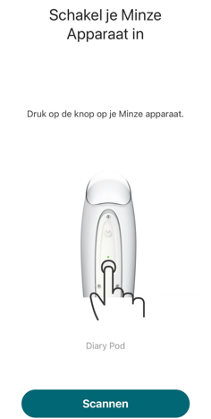
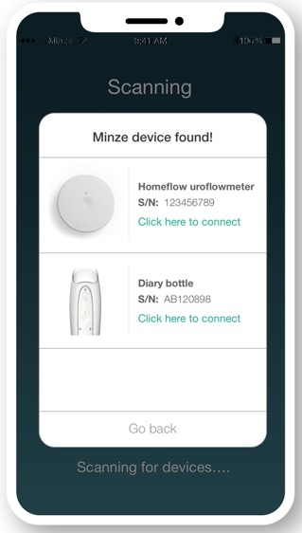
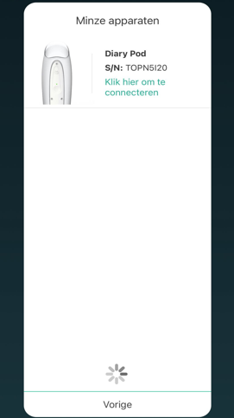

Plasdagboek met de Diary Pod
1. Minze Flow app
- download de app
- volg de stappen in app
- personaliseer je dagboek en volg de training
2. Start wanneer je opstaat en registreer je eerst ochtendplas
- plas in de Diary Pod
- druk op de knop na het plassen voor registratie
3. Beantwoord de vragenlijsten in de app
4. Voeg andere plas-
dagboek events toe
5. Houd je dagboek bij tijdens de dag en nacht
6. Eindig een eerst cyclus met je ochtendplas de volgende dag
Druk op de knop om de Diary Pod te activeren
Scan en connecteer met de Diary Pod

Slide 8
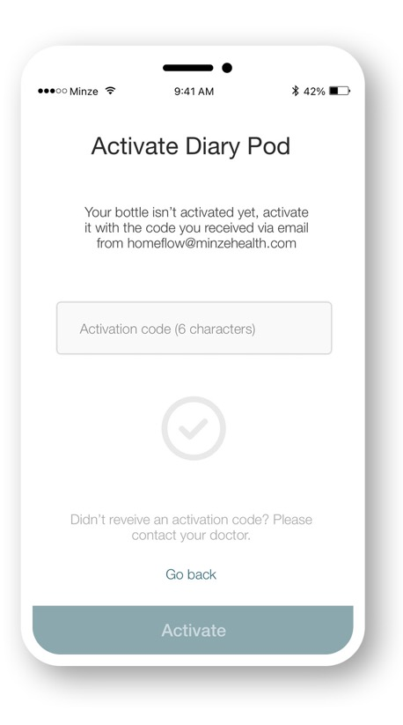
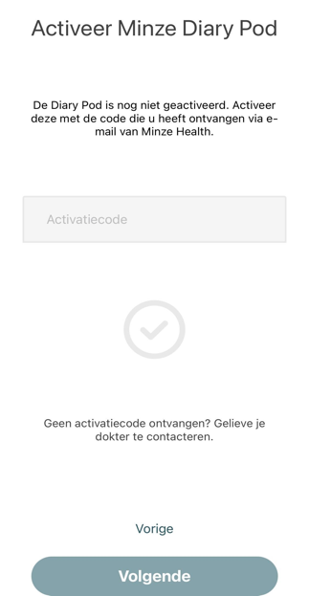
Plasdagboek met de Diary Pod
1. Minze Flow app
- download de app
- volg de stappen in app
- personaliseer je dagboek en volg de training
2. Start wanneer je opstaat en registreer je eerst ochtendplas
- plas in de Diary Pod
- druk op de knop na het plassen voor registratie
3. Beantwoord de vragenlijsten in de app
4. Voeg andere plas-
dagboek events toe
5. Houd je dagboek bij tijdens de dag en nacht
6. Eindig een eerst cyclus met je ochtendplas de volgende dag
Geeft de activatie code van de Diary Pod in die je hebt ontvangen via mail (6 karakters). Vervolgens zal je opnieuw een mail ontvangen van homeflow@minzehealth.com
Indien u geen mail heeft ontvangen, contacteer, contacteer uw arts.
!
Als je dit scherm niet ziet, ga je automatisch naar de volgende stap

Slide 9
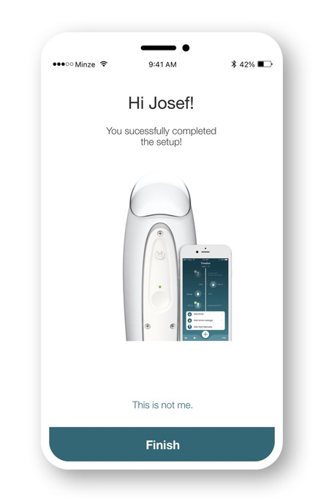
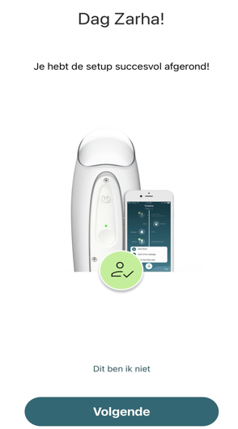
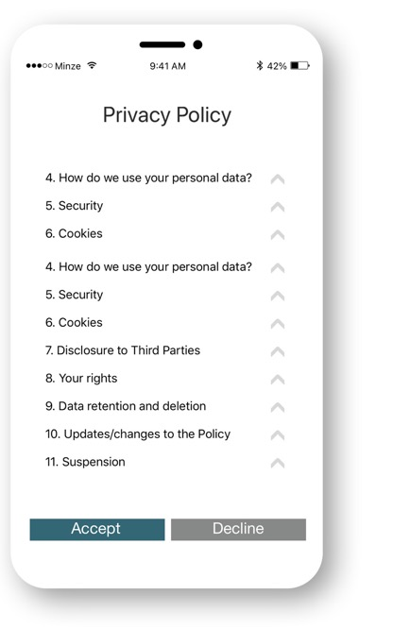
Plasdagboek met de Diary Pod
1. Minze Flow app
- download de app
- volg de stappen in app
- personaliseer je dagboek en volg de training
2. Start wanneer je opstaat en registreer je eerst ochtendplas
- plas in de Diary Pod
- druk op de knop na het plassen voor registratie
3. Beantwoord de vragenlijsten in de app
4. Voeg andere plas-
dagboek events toe
5. Houd je dagboek bij tijdens de dag en nacht
6. Eindig een eerst cyclus met je ochtendplas de volgende dag
Accepteer de Privacy Policy om te starten met het plasdagboek.

Slide 10
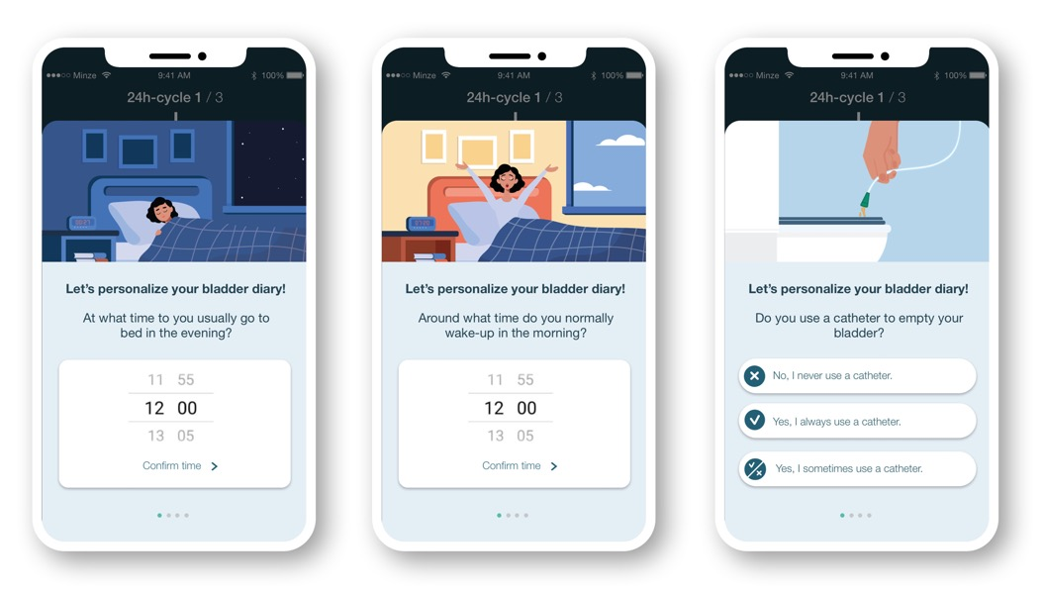
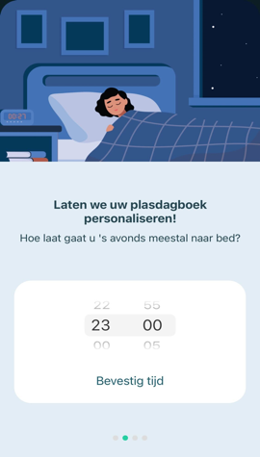
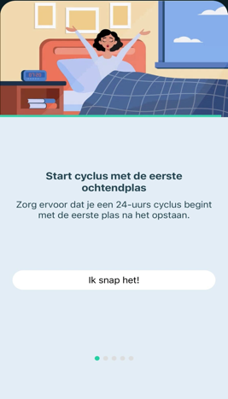
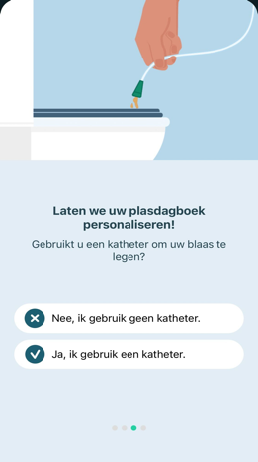
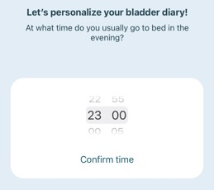
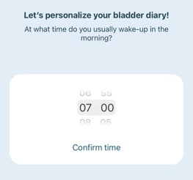
Plasdagboek met de Diary Pod
1. Minze Flow app
- download de app
- volg de stappen in app
- personaliseer je dagboek en volg de training
2. Start wanneer je opstaat en registreer je eerst ochtendplas
- plas in de Diary Pod
- druk op de knop na het plassen voor registratie
3. Beantwoord de vragenlijsten in de app
4. Voeg andere plas-
dagboek events toe
5. Houd je dagboek bij tijdens de dag en nacht
6. Eindig een eerst cyclus met je ochtendplas de volgende dag
Personaliseer
je plasdagboek
Stel je hoe laat je naar bed gaat in de avond
Stel in hoe laat je opstaat in de ochtend
Geef aan of u een katheter gebruikt

Slide 11
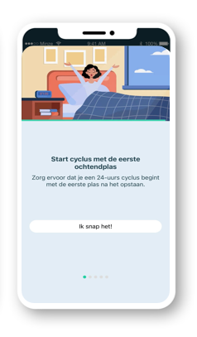
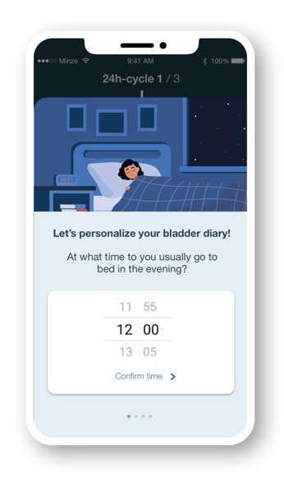
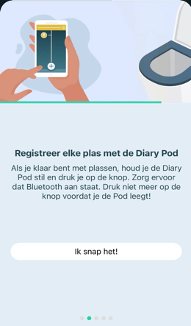
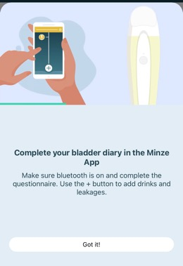
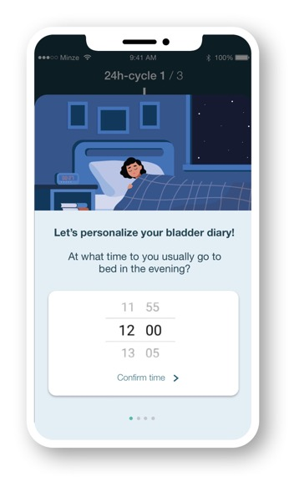
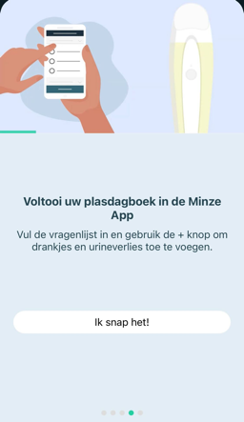
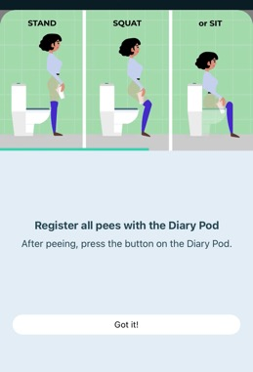
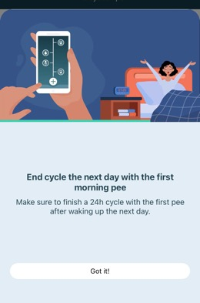
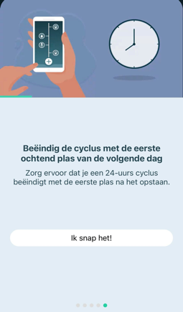
Plasdagboek met de Diary Pod
1. Minze Flow app
- download de app
- volg de stappen in app
- personaliseer je dagboek en volg de training
2. Start wanneer je opstaat en registreer je eerst ochtendplas
- plas in de Diary Pod
- druk op de knop na het plassen voor registratie
3. Beantwoord de vragenlijsten in de app
4. Voeg andere plas-
dagboek events toe
5. Houd je dagboek bij tijdens de dag en nacht
6. Eindig een eerst cyclus met je ochtendplas de volgende dag
Volg
de training
1. Start de eerste 24u cyclus met de eerste ochtend plas na het opstaan
2. Registreer al je plassen met de Diary Pod
3. Voltooi je plasdagboek in de Minze App
4. Beëindig de cyclus met de eerste ochtend plas van de volgende dag

Slide 12

Plasdagboek met de Diary Pod
1. Minze Flow app
- download de app
- volg de stappen in app
- personaliseer je dagboek en volg de training
2. Start wanneer je opstaat en registreer je eerste ochtendplas
- plas in de Diary Pod
- druk op de knop na het plassen voor registratie
3. Beantwoord de vragenlijsten in de app
4. Voeg andere plas-
dagboek events toe
5. Houd je dagboek bij tijdens de dag en nacht
6. Eindig een eerst cyclus met je ochtendplas de volgende dag
Start de eerste cyclus na het ontwaken
En registreer je eerste ochtendplas

Slide 13
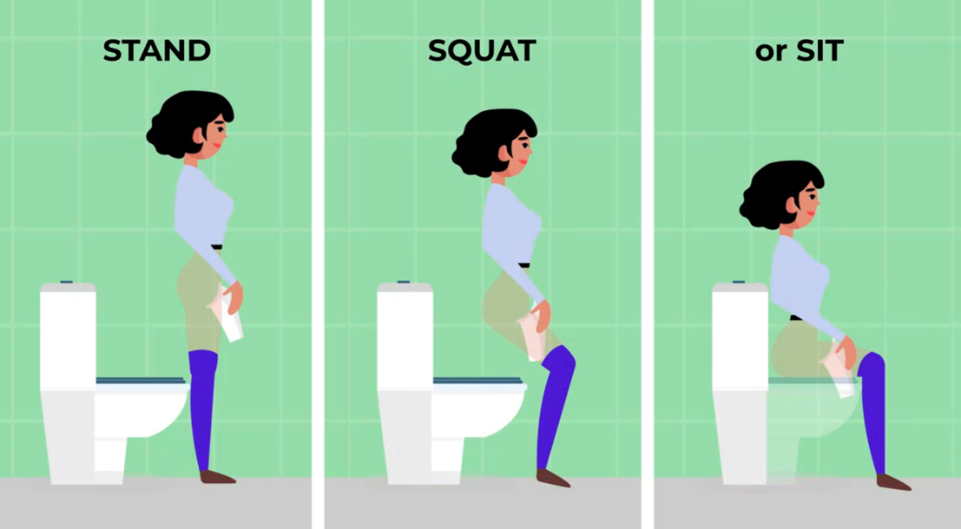
Plasdagboek met de Diary Pod
1. Minze Flow app
- download de app
- volg de stappen in app
- personaliseer je dagboek en volg de training
2. Start wanneer je opstaat en registreer je eerst ochtendplas
- plas in de Diary Pod
- druk op de knop na het plassen voor registratie
3. Beantwoord de vragenlijsten in de app
4. Voeg andere plas-
dagboek events toe
5. Houd je dagboek bij tijdens de dag en nacht
6. Eindig een eerst cyclus met je ochtendplas de volgende dag
Plas in de Diary Pod
Zoek de meest comfortabele positie

Slide 14
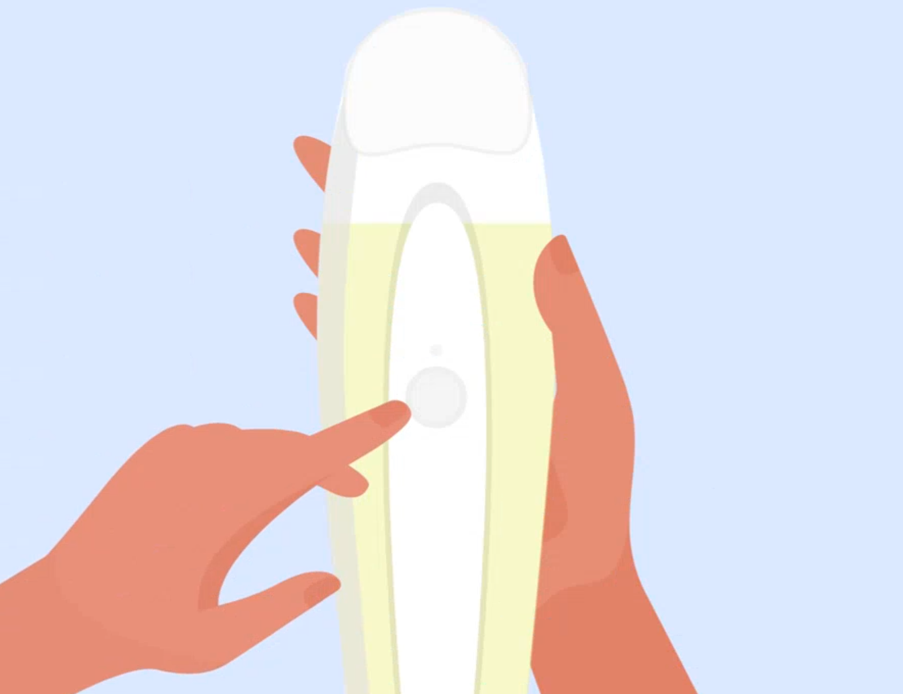
Plasdagboek met de Diary Pod
1. Minze Flow app
- download de app
- volg de stappen in app
- personaliseer je dagboek en volg de training
2. Start wanneer je opstaat en registreer je eerst ochtendplas
- plas in de Diary Pod
- druk op de knop na het plassen voor registratie
3. Beantwoord de vragenlijsten in de app
4. Voeg andere plas-
dagboek events toe
5. Houd je dagboek bij tijdens de dag en nacht
6. Eindig een eerst cyclus met je ochtendplas de volgende dag
Druk op de knop
na het plassen voor registratie

Slide 15
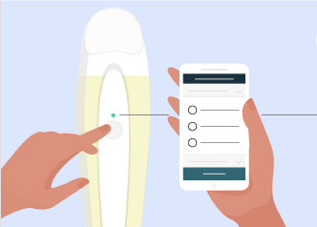

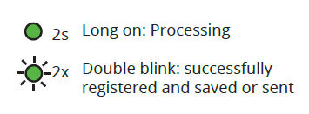
Plasdagboek met de Diary Pod
1. Minze Flow app
- download de app
- volg de stappen in app
- personaliseer je dagboek en volg de training
2. Start wanneer je opstaat en registreer je eerst ochtendplas
- plas in de Diary Pod
- druk op de knop na het plassen voor registratie
3. Beantwoord de vragenlijsten in de app
4. Voeg andere plas-
dagboek events toe
5. Houd je dagboek bij tijdens de dag en nacht
6. Eindig een eerst cyclus met je ochtendplas de volgende dag
Wacht op succesvolle registratie
van je plas via het licht op de Diary Pod
INTERPRETATIE LICHT
Knipperen = registratie plas
Langer actief = processen
Dubbele klik = succesvolle registratie
en verzonden naar App

Slide 16
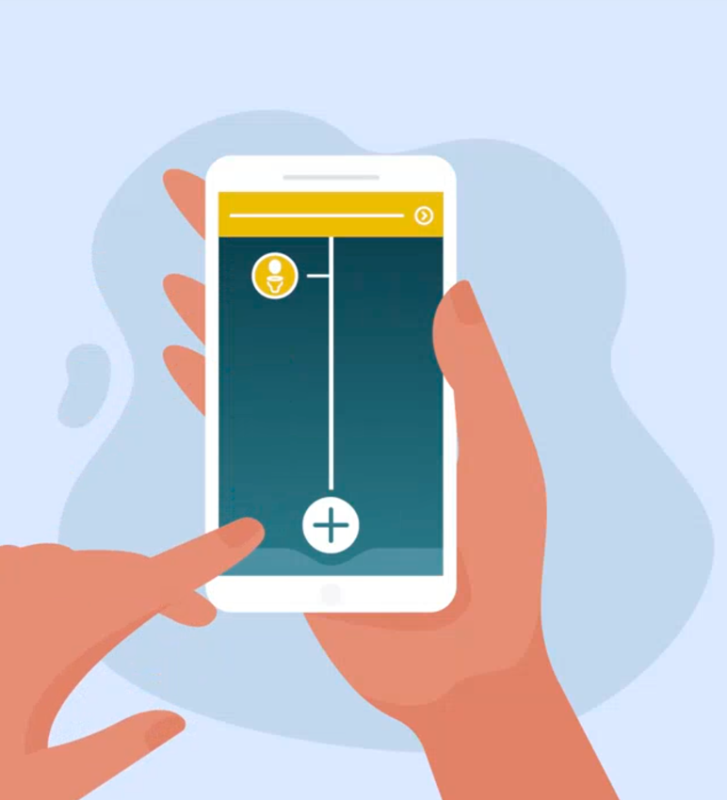

Plasdagboek met de Diary Pod
1. Minze Flow app
- download de app
- volg de stappen in app
- personaliseer je dagboek en volg de training
2. Start wanneer je opstaat en registreer je eerst ochtendplas
- plas in de Diary Pod
- druk op de knop na het plassen voor registratie
3. Beantwoord de vragenlijsten in de app
4. Voeg andere plas-
dagboek events toe
5. Houd je dagboek bij tijdens de dag en nacht
6. Eindig een eerst cyclus met je ochtendplas de volgende dag
Beantwoord de vragenlijsten in de App
voor een volledig plasdagboek

Slide 17
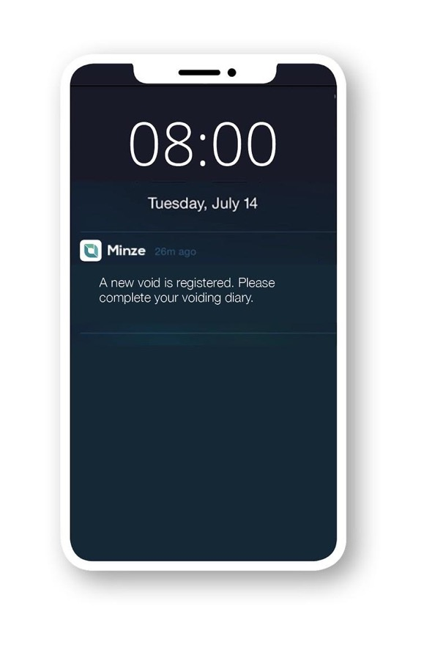

Plasdagboek met de Diary Pod
1. Minze Flow app
- download de app
- volg de stappen in app
- personaliseer je dagboek en volg de training
2. Start wanneer je opstaat en registreer je eerst ochtendplas
- plas in de Diary Pod
- druk op de knop na het plassen voor registratie
3. Beantwoord de vragenlijsten in de app
4. Voeg andere plas-
dagboek events toe
5. Houd je dagboek bij tijdens de dag en nacht
6. Eindig een eerst cyclus met je ochtendplas de volgende dag
Nadat je pas werd geregistreerd, ontvang je een melding op je gsm. Klik hierop om de app te openen
Nieuwe plas geregistreerd.
Vul de vragenlijst in.
!
Indien je geen melding hebt ontvangen, zorg ervoor dat:
Bluetooth is ingeschakeld (en locatie in geval van een Android toestel)
U op de knop heeft gedrukt na het plassen ter registratie van de plas
Pod en App moeten binnen elkaars bereik zijn
Maak u geen zorgen als de meting nog niet is aangekomen. Als u na het plassen op de knop drukt, wordt de meting opgeslagen in het geheugen van de Diary Pod!

Slide 18
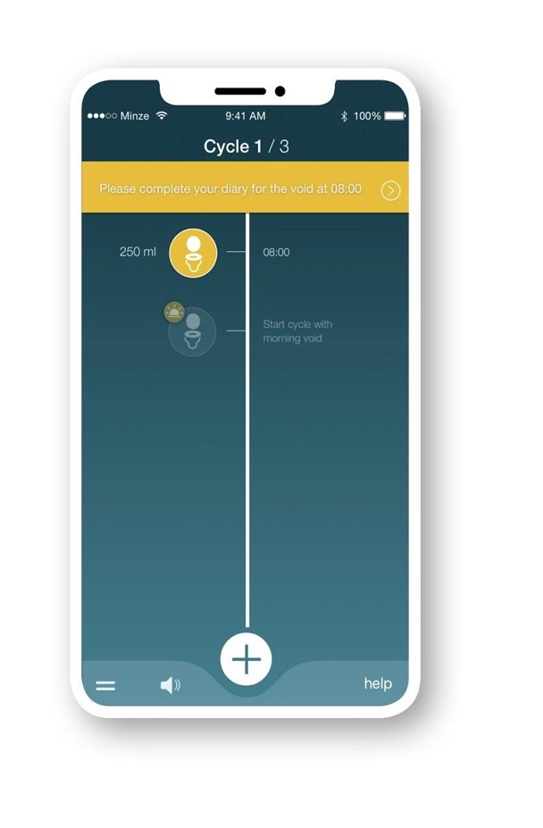
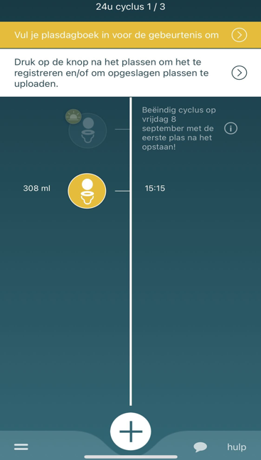
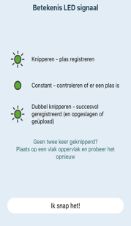
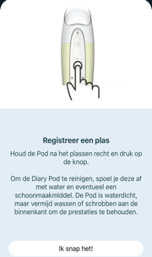
Plasdagboek met de Diary Pod
1. Minze Flow app
- download de app
- volg de stappen in app
- personaliseer je dagboek en volg de training
2. Start wanneer je opstaat en registreer je eerst ochtendplas
- plas in de Diary Pod
- druk op de knop na het plassen voor registratie
3. Beantwoord de vragenlijsten in de app
4. Voeg andere plas-
dagboek events toe
5. Houd je dagboek bij tijdens de dag en nacht
6. Eindig een eerst cyclus met je ochtendplas de volgende dag
Klik op de gele balk in de App op de vragenlijsten te openen
Krijg hier een herhaling van de training over hoe je een plas correct moet registreren

Slide 19
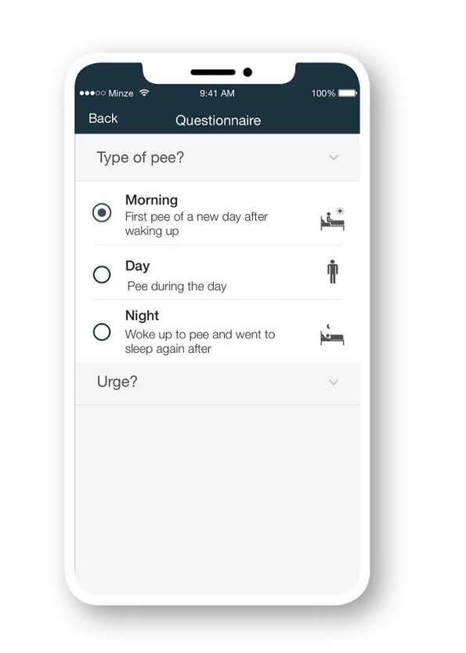
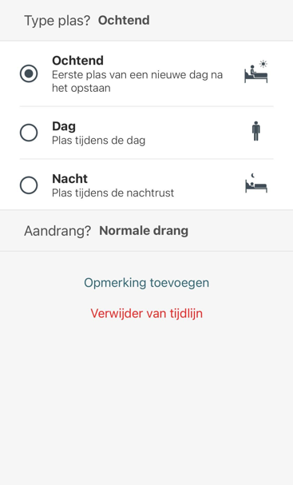
Plasdagboek met de Diary Pod
1. Minze Flow app
- download de app
- volg de stappen in app
- personaliseer je dagboek en volg de training
2. Start wanneer je opstaat en registreer je eerst ochtendplas
- plas in de Diary Pod
- druk op de knop na het plassen voor registratie
3. Beantwoord de vragenlijsten in de app
4. Voeg andere plas-
dagboek events toe
5. Houd je dagboek bij tijdens de dag en nacht
6. Eindig een eerst cyclus met je ochtendplas de volgende dag
Beantwoord alle vragenlijsten zo correct mogelijk om een complete plasdagboek te bekomen.

Slide 20
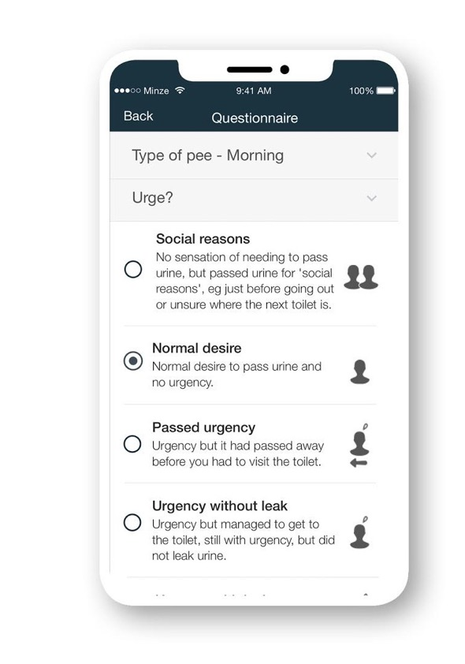

Plasdagboek met de Diary Pod
1. Minze Flow app
- download de app
- volg de stappen in app
- personaliseer je dagboek en volg de training
2. Start wanneer je opstaat en registreer je eerst ochtendplas
- plas in de Diary Pod
- druk op de knop na het plassen voor registratie
3. Beantwoord de vragenlijsten in de app
4. Voeg andere plas-
dagboek events toe
5. Houd je dagboek bij tijdens de dag en nacht
6. Eindig een eerst cyclus met je ochtendplas de volgende dag
Soms moet je naar beneden scrollen om alle antwoordopties te zien.

Slide 21



Plasdagboek met de Diary Pod
1. Minze Flow app
- download de app
- volg de stappen in app
- personaliseer je dagboek en volg de training
2. Start wanneer je opstaat en registreer je eerst ochtendplas
- plas in de Diary Pod
- druk op de knop na het plassen voor registratie
3. Beantwoord de vragenlijsten in de app
4. Voeg andere plas-
dagboek events toe
5. Houd je dagboek bij tijdens de dag en nacht
6. Eindig een eerst cyclus met je ochtendplas de volgende dag
Je kunt optioneel een opmerking over je plas toevoegen
Druk op de knop Bevestigen om je antwoorden op te slaan.

Slide 22


Plasdagboek met de Diary Pod
1. Minze Flow app
- download de app
- volg de stappen in app
- personaliseer je dagboek en volg de training
2. Start wanneer je opstaat en registreer je eerst ochtendplas
- plas in de Diary Pod
- druk op de knop na het plassen voor registratie
3. Beantwoord de vragenlijsten in de app
4. Voeg andere plas-
dagboek events toe
5. Houd je dagboek bij tijdens de dag en nacht
6. Eindig een eerst cyclus met je ochtendplas de volgende dag
De ochtendplas is nu geregistreerd op je tijdlijn
Indien je antwoorden wilt bewerken of verwijderen uit de tijdlijn, klik je op het toilet icoontje in je tijdlijn.
!
Als je je ochtendplas niet hebt kunnen registreren met de Diary Pod, voeg deze dan handmatig toe in de app (zie stap 4) zodat het systeem correct een cyclus kan starten.

Slide 23


Plasdagboek met de Diary Pod
1. Minze Flow app
- download de app
- volg de stappen in app
- personaliseer je dagboek en volg de training
2. Start wanneer je opstaat en registreer je eerst ochtendplas
- plas in de Diary Pod
- druk op de knop na het plassen voor registratie
3. Beantwoord de vragenlijsten in de app
4. Voeg andere plas-
dagboek events toe
5. Houd je dagboek bij tijdens de dag en nacht
6. Eindig een eerst cyclus met je ochtendplas de volgende dag
Gebruik de plus-knop
om andere plasdagboek events te registreren

Slide 24


Plasdagboek met de Diary Pod
1. Minze Flow app
- download de app
- volg de stappen in app
- personaliseer je dagboek en volg de training
2. Start wanneer je opstaat en registreer je eerst ochtendplas
- plas in de Diary Pod
- druk op de knop na het plassen voor registratie
3. Beantwoord de vragenlijsten in de app
4. Voeg andere plas-
dagboek events toe
5. Houd je dagboek bij tijdens de dag en nacht
6. Eindig een eerst cyclus met je ochtendplas de volgende dag
Klik op de plus-knop om andere plasdagboek events toe te voegen.

Slide 25

Plasdagboek met de Diary Pod
1. Minze Flow app
- download de app
- volg de stappen in app
- personaliseer je dagboek en volg de training
2. Start wanneer je opstaat en registreer je eerst ochtendplas
- plas in de Diary Pod
- druk op de knop na het plassen voor registratie
3. Beantwoord de vragenlijsten in de app
4. Voeg andere plas-
dagboek events toe
5. Houd je dagboek bij tijdens de dag en nacht
6. Eindig een eerst cyclus met je ochtendplas de volgende dag
Registreer elke drankinname
Registreer mogelijks urineverlies
Probeer elke plas te registreren met de Diary Pod. Als u de plas echter niet hebt kunnen registreren, dient u deze alsnog handmatig toe te voegen in de App om een volledig plasdagboek te bekomen.

Slide 26


Plasdagboek met de Diary Pod
1. Minze Flow app
- download de app
- volg de stappen in app
- personaliseer je dagboek en volg de training
2. Start wanneer je opstaat en registreer je eerst ochtendplas
- plas in de Diary Pod
- druk op de knop na het plassen voor registratie
3. Beantwoord de vragenlijsten in de app
4. Voeg andere plas-
dagboek events toe
5. Houd je dagboek bij tijdens de dag en nacht
6. Eindig een eerst cyclus met je ochtendplas de volgende dag
Voor elk plasdagboek event moet je een aantal vragen beantwoorden.
In het geval van een drankje moet je een van de volumes kiezen
of je kunt een exact volume invoeren, wanneer je Overige selecteert.

Slide 27


Plasdagboek met de Diary Pod
1. Minze Flow app
- download de app
- volg de stappen in app
- personaliseer je dagboek en volg de training
2. Start wanneer je opstaat en registreer je eerst ochtendplas
- plas in de Diary Pod
- druk op de knop na het plassen voor registratie
3. Beantwoord de vragenlijsten in de app
4. Voeg andere plas-
dagboek events toe
5. Houd je dagboek bij tijdens de dag en nacht
6. Eindig een eerst cyclus met je ochtendplas de volgende dag
Voor elk plasdagboek event moet je een aantal vragen beantwoorden.
In het geval van urineverlies moet u de intensiteit aan urineverlies kiezen
of u kunt een exact volume invoeren wanneer u ‘luier vervangen’ selecteert.

Slide 28


Plasdagboek met de Diary Pod
1. Minze Flow app
- download de app
- volg de stappen in app
- personaliseer je dagboek en volg de training
2. Start wanneer je opstaat en registreer je eerst ochtendplas
- plas in de Diary Pod
- druk op de knop na het plassen voor registratie
3. Beantwoord de vragenlijsten in de app
4. Voeg andere plas-
dagboek events toe
5. Houd je dagboek bij tijdens de dag en nacht
6. Eindig een eerst cyclus met je ochtendplas de volgende dag
Er wordt gevraagd om aan te geven of urineverlies gepaard ging met of zonder een gevoel van plotselinge aandrang

Slide 29

Plasdagboek met de Diary Pod
1. Minze Flow app
- download de app
- volg de stappen in app
- personaliseer je dagboek en volg de training
2. Start wanneer je opstaat en registreer je eerst ochtendplas
- plas in de Diary Pod
- druk op de knop na het plassen voor registratie
3. Beantwoord de vragenlijsten in de app
4. Voeg andere plas-
dagboek events toe
5. Houd je dagboek bij tijdens de dag en nacht
6. Eindig een eerst cyclus met je ochtendplas de volgende dag
Er wordt gevraagd om informatie op te nemen over de situatie tijdens het urineverlies

Slide 30


Plasdagboek met de Diary Pod
1. Minze Flow app
- download de app
- volg de stappen in app
- personaliseer je dagboek en volg de training
2. Start wanneer je opstaat en registreer je eerst ochtendplas
- plas in de Diary Pod
- druk op de knop na het plassen voor registratie
3. Beantwoord de vragenlijsten in de app
4. Voeg andere plas-
dagboek events toe
5. Houd je dagboek bij tijdens de dag en nacht
6. Eindig een eerst cyclus met je ochtendplas de volgende dag
Let op de plasdagboek events die je zojuist hebt toegevoegd aan je tijdlijn
Als je je antwoorden wilt bewerken of verwijderen van de tijdlijn, klik je op het plasdagboek event.

Slide 31

Plasdagboek met de Diary Pod
1. Minze Flow app
- download de app
- volg de stappen in app
- personaliseer je dagboek en volg de training
2. Start wanneer je opstaat en registreer je eerst ochtendplas
- plas in de Diary Pod
- druk op de knop na het plassen voor registratie
3. Beantwoord de vragenlijsten in de app
4. Voeg andere plas-
dagboek events toe
5. Houd je dagboek bij tijdens de dag en nacht
6. Eindig een eerst cyclus met je ochtendplas de volgende dag
Hou je plasdagboek bij
gedurende de dag én nacht
Registreer alle plasjes, drankjes en lekkages gedurende de dag en nacht met de Diary Pod tot je ochtendplas de volgende dag (=1 cyclus)!

Slide 32





Plasdagboek met de Diary Pod
1. Minze Flow app
- download de app
- volg de stappen in app
- personaliseer je dagboek en volg de training
2. Start wanneer je opstaat en registreer je eerst ochtendplas
- plas in de Diary Pod
- druk op de knop na het plassen voor registratie
3. Beantwoord de vragenlijsten in de app
4. Voeg andere plas-
dagboek events toe
5. Houd je dagboek bij tijdens de dag en nacht
6. Eindig een eerste cyclus met je ochtendplas de volgende dag
Beëindig de cyclus
met de eerste ochtendplas de volgende dag
Registreer je ochtendplas
Geef aan in de App dat dit om een ochtendplas gaat
Beëindig je eerste cyclus en start de volgende cyclus

Slide 33

Veelgestelde vragen en problemen

Slide 34


Slide 35


Slide 36


